Slide 1

CENTRAL PARK
MANHATTAN · NEW YORK CITY · EEUU

Slide 2
Central Park es un parque urbano público situado en el distrito metropolitano de Manhattan, en la ciudad de Nueva York, Estados Unidos. El parque tiene forma rectangular y dimensiones aproximadas de 4.000 x 800 m, siendo superior en tamaño a las dos naciones más pequeñas del mundo. Es casi dos veces más grande que Mónaco y casi ocho veces más que la Ciudad del Vaticano.​ Si bien, su tamaño es algo inferior a la mitad del Bosque de Bolonia en París y una quinta parte de la Casa de Campo en Madrid. Con más 37 millones de visitantes al año, Central Park es el parque más visitado de Estados Unidos.​ Su aparición en numerosas películas y en programas de televisión, lo ha convertido en uno de los parques urbanos más famosos del mundo.​
Fue diseñado por Frederick Law Olmsted y Calvert Vaux, quienes más tarde crearon el Brooklyn's Prospect Park. Mientras que gran parte del parque parece natural, contiene varios lagos artificiales, dos pistas de patinaje sobre hielo y áreas de hierba usadas para diversas actividades deportivas. ​El parque es un popular oasis para aves migratorias, lo que lo convierte en un lugar concurrido por observadores de pájaros. Antes de comenzar su construcción, se tuvo que desalojar a todas las personas que vivían en el futuro emplazamiento del parque, de las cuales la mayor parte eran afroamericanos libres e inmigrantes de origen alemán o irlandés. En su mayoría vivían en pequeños pueblos situados en Manhattan, como Séneca, Harsenville, el Distrito Piggery y el Convento de las Hermanas de la Caridad. Los aproximadamente 1.600 residentes de clase trabajadora que ocupaban el área en aquella época fueron desahuciados, conforme a la regla de expropiación, durante 1857, y Séneca y parte de otras comunidades fueron derribadas para la construcción del parque.​
Central Park está habitado por ardillas, pájaros, peces, conejos, tortugas, ranas y otros animales. Cerca de 300 especies de animales han sido vistas en el parque. Central Park alberga más de 280 especies de aves​ y es el punto de partida de la invasión de los estorninos, que se difundieron por todas partes de América del Norte. Se considera que uno de cada cuatro estorninos de los Estados Unidos tiene su origen en Central Park. Por las mañanas, en el Great Lawn, se pueden avistar garzas plateadas, y cerca de 80.000 peces habitan en el Harlem Meer. Las mascotas de los visitantes de Central Park pueden acceder al parque sin ningún problema, pero una vez dentro sí que hay diversas normas que los dueños y sus anima
Notes:
2

Slide 3
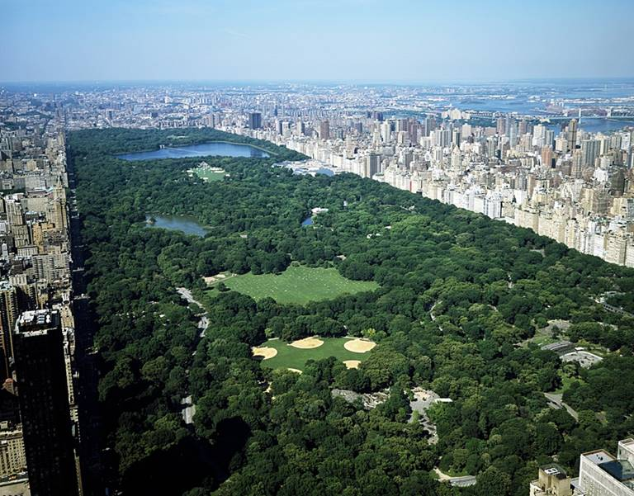

Slide 4
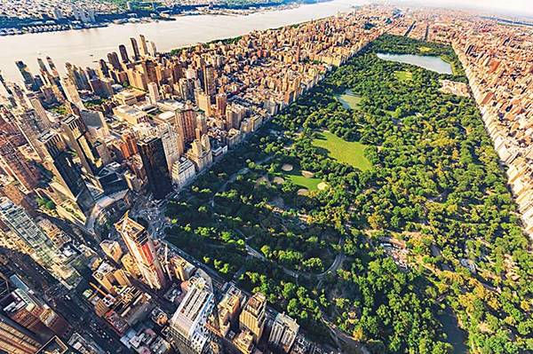
Notes:
4

Slide 5
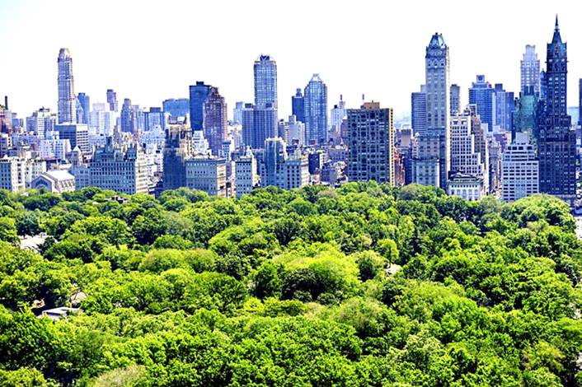

Slide 6
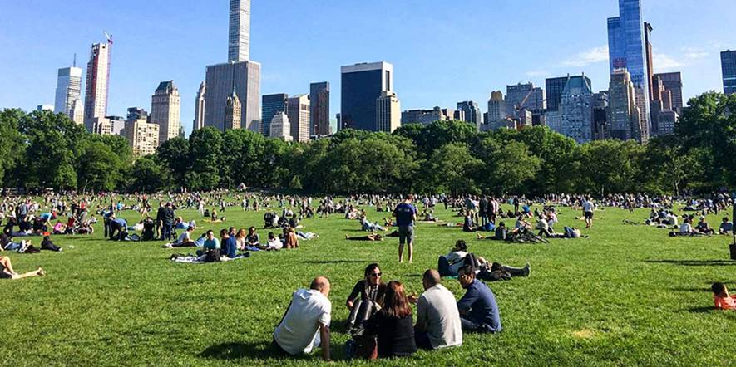

Slide 7
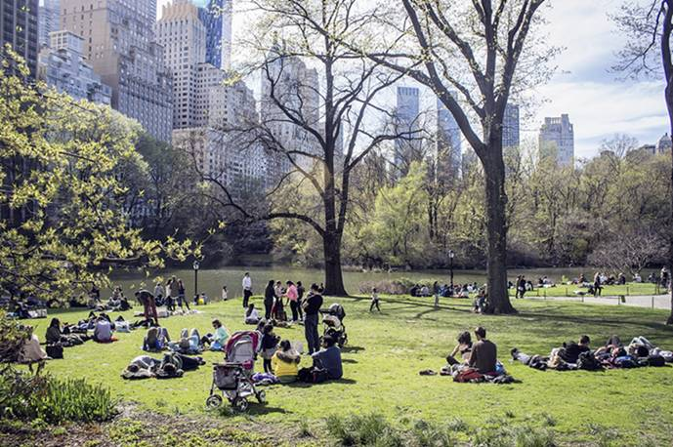

Slide 8
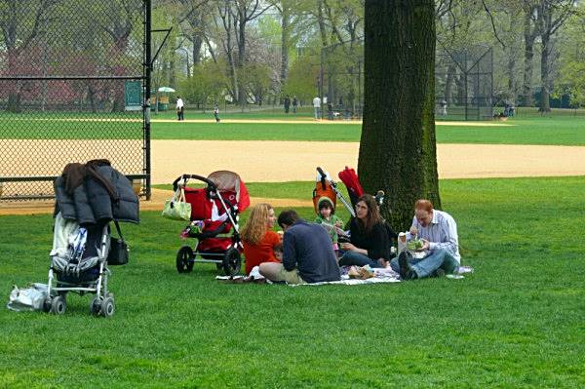

Slide 9
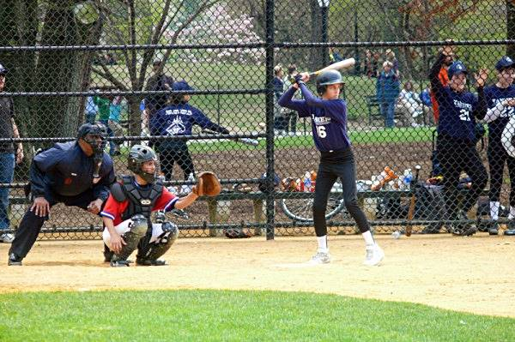

Slide 10
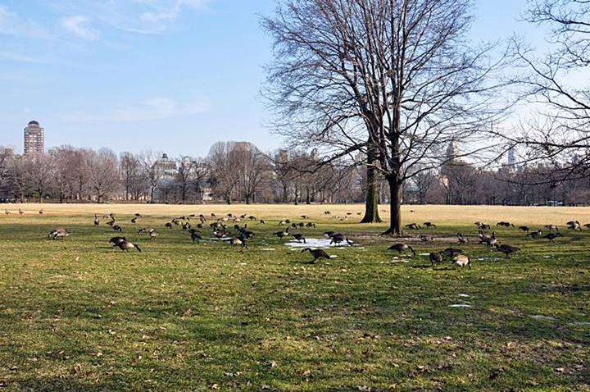

Slide 11
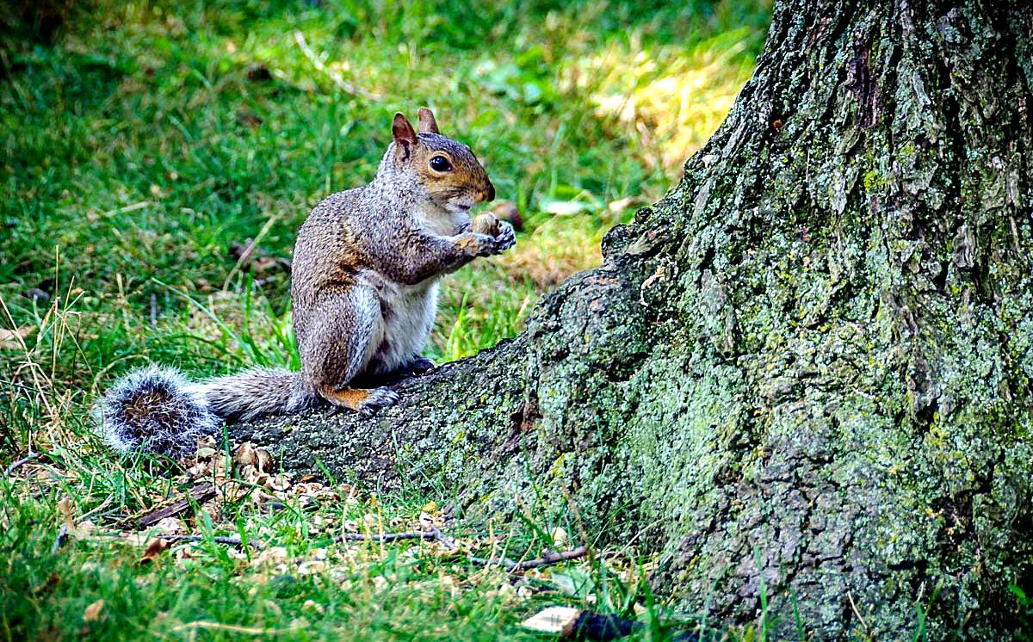

Slide 12
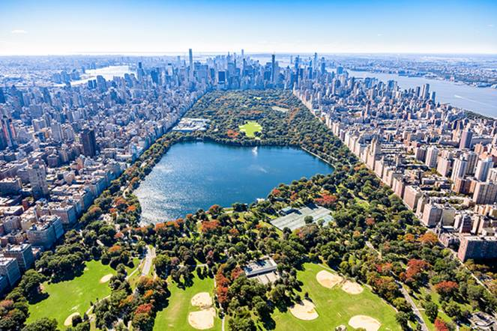

Slide 13
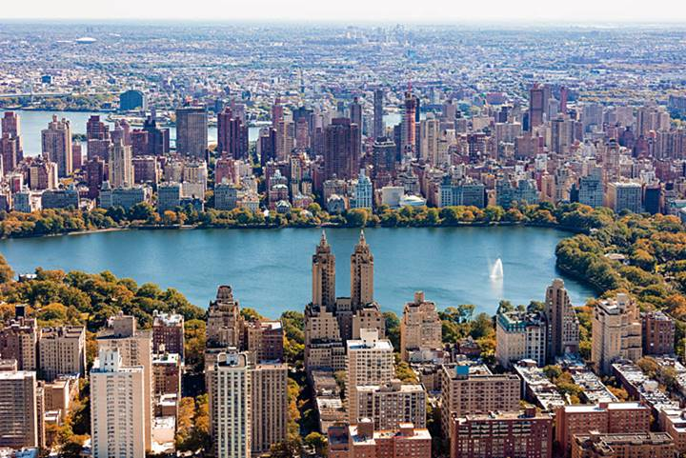

Slide 14
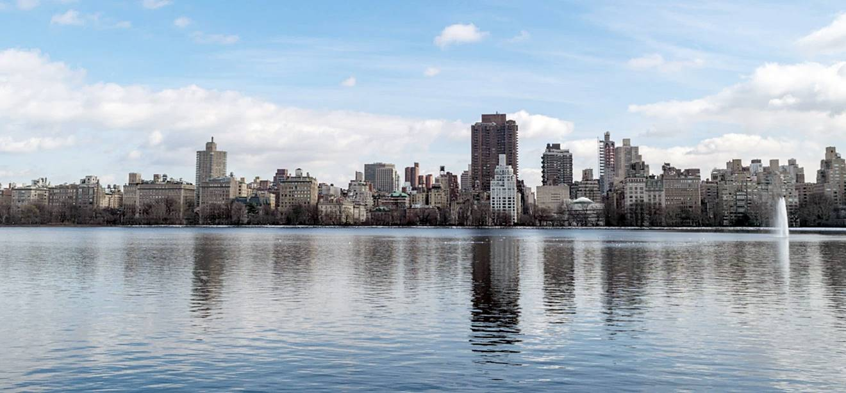

Slide 15
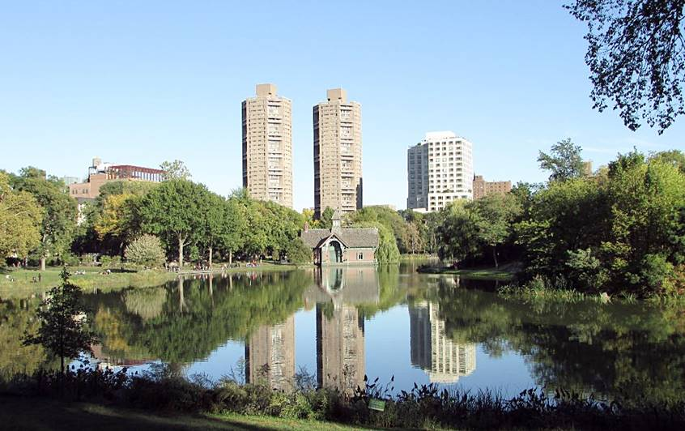

Slide 16
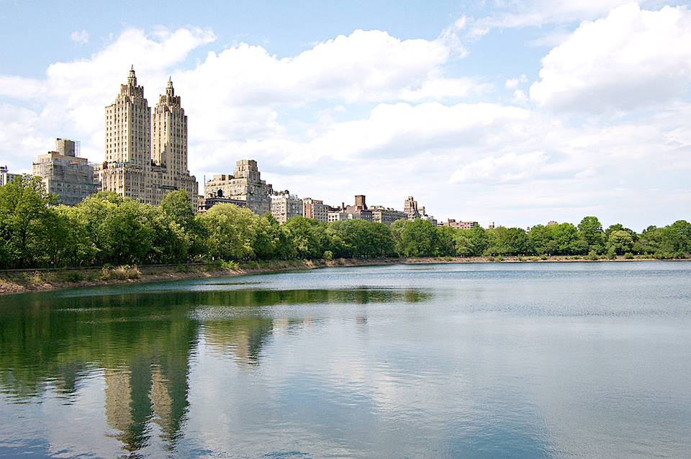

Slide 17
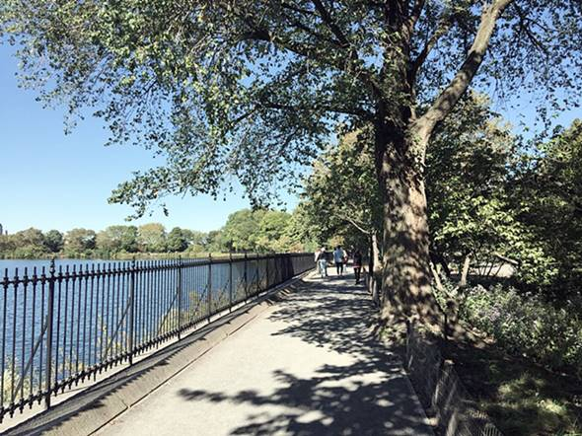

Slide 18
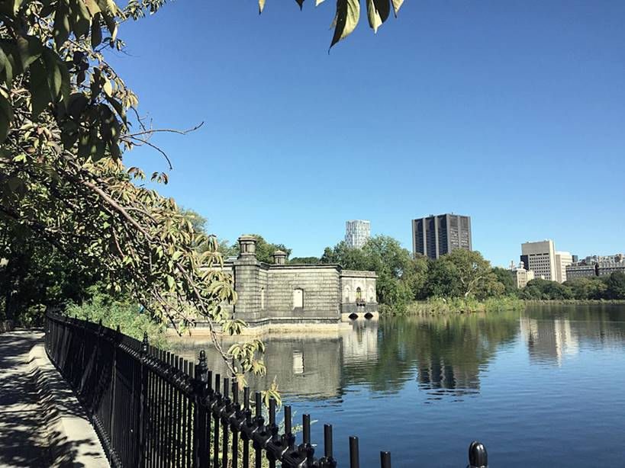

Slide 19
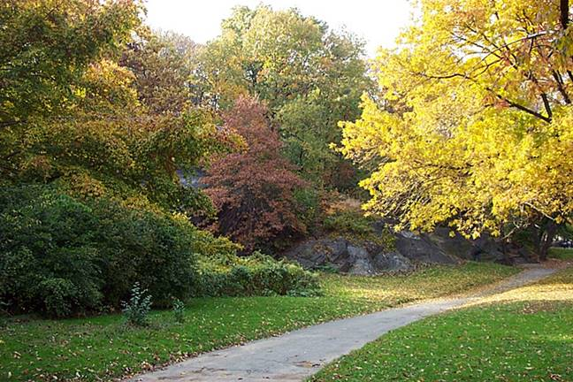

Slide 20
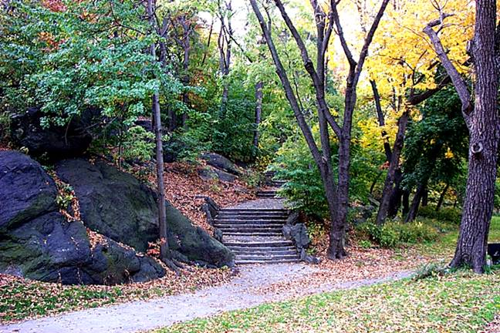

Slide 21
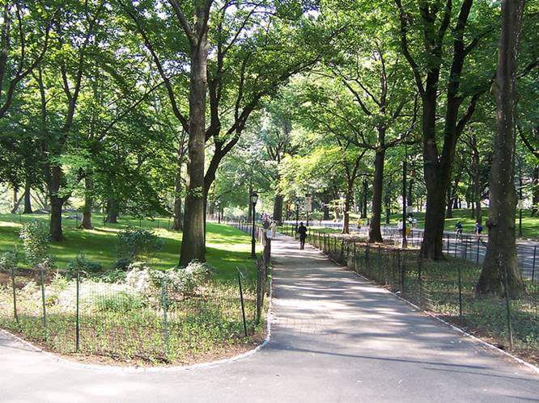

Slide 22
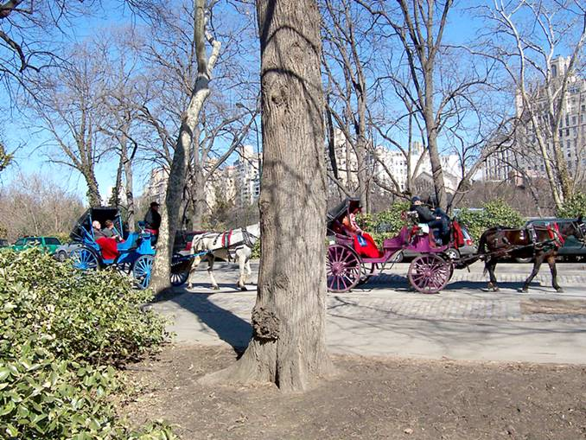

Slide 23
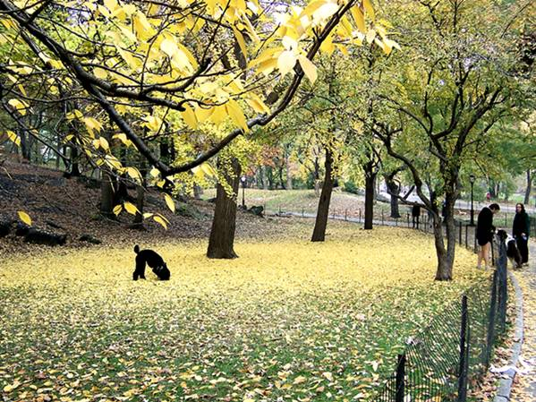

Slide 24
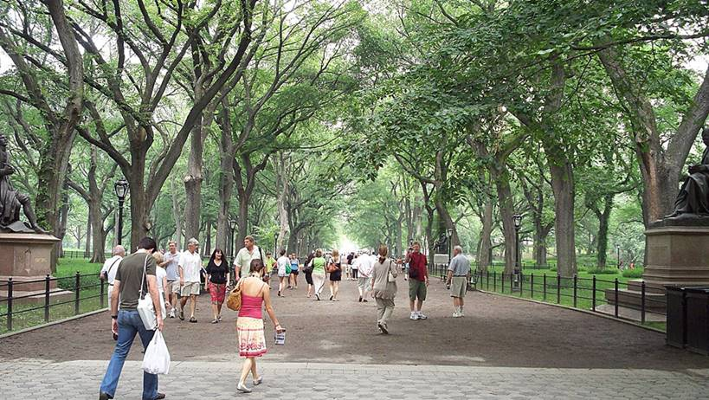

Slide 25
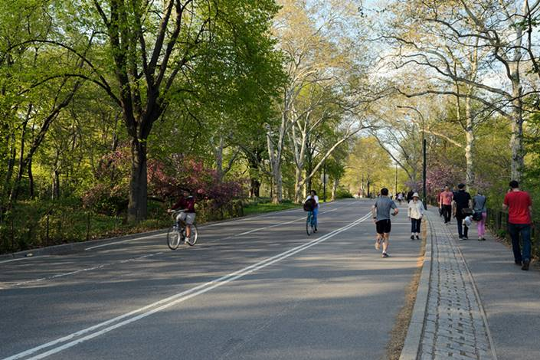

Slide 26
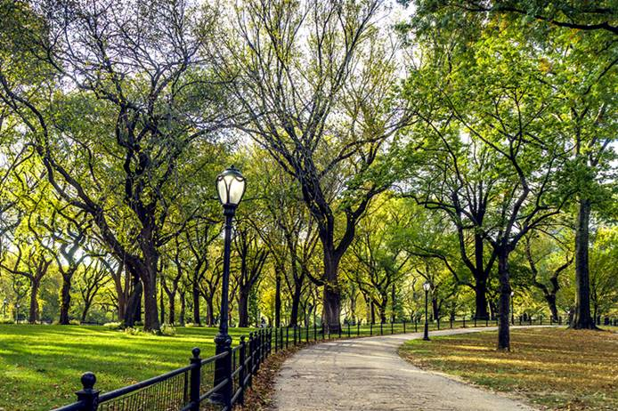

Slide 27
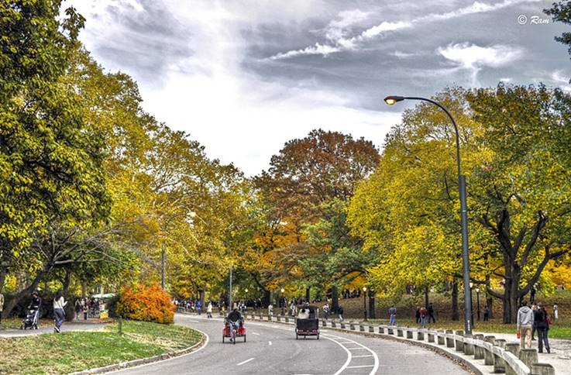

Slide 28
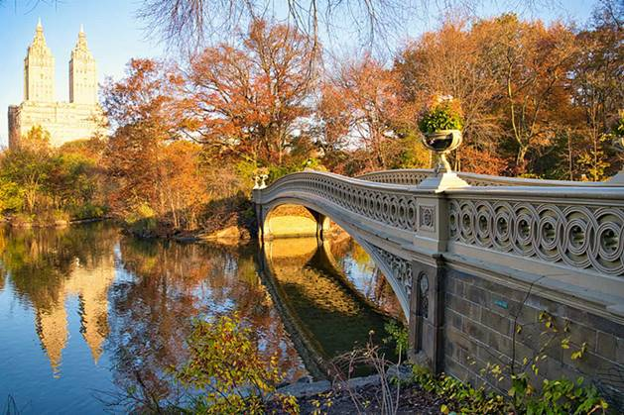

Slide 29
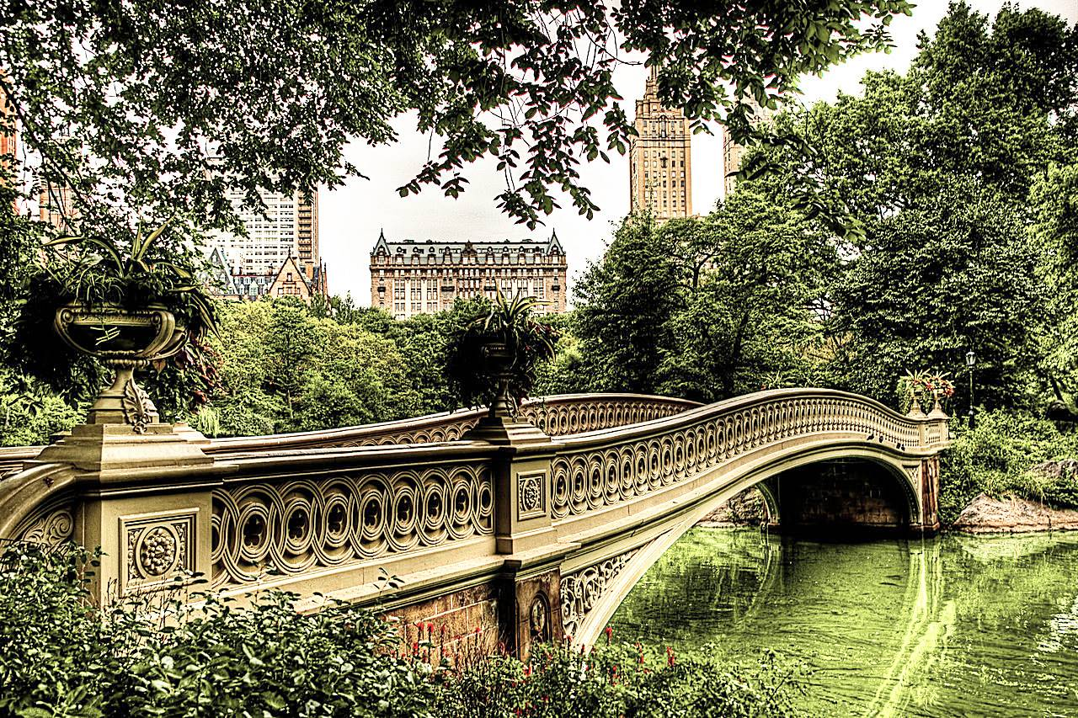

Slide 30
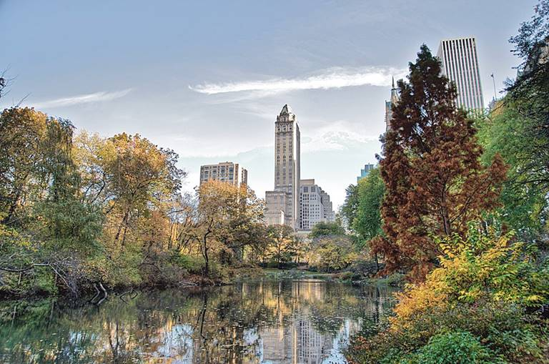

Slide 31
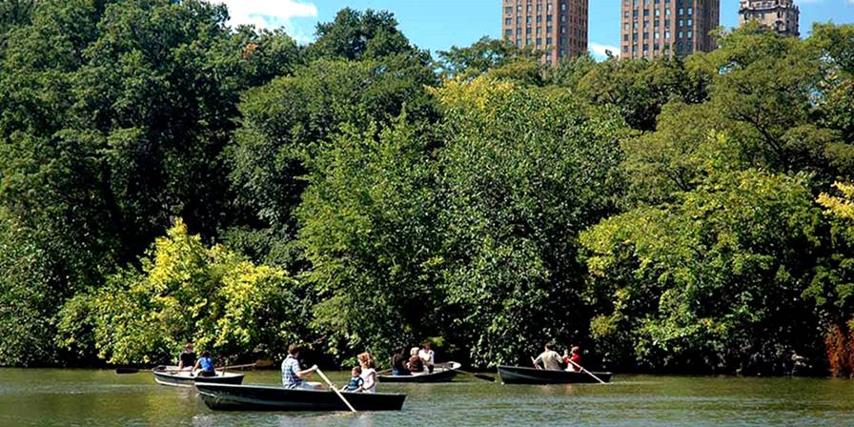

Slide 32
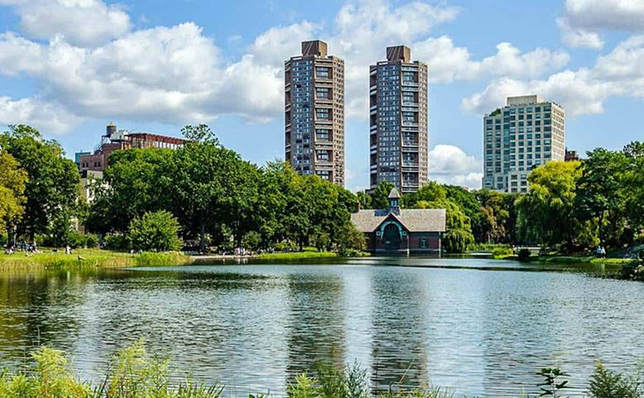

Slide 33
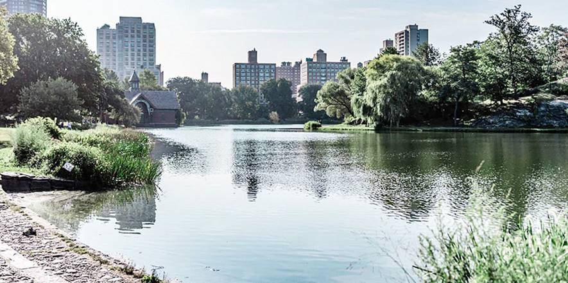

Slide 34
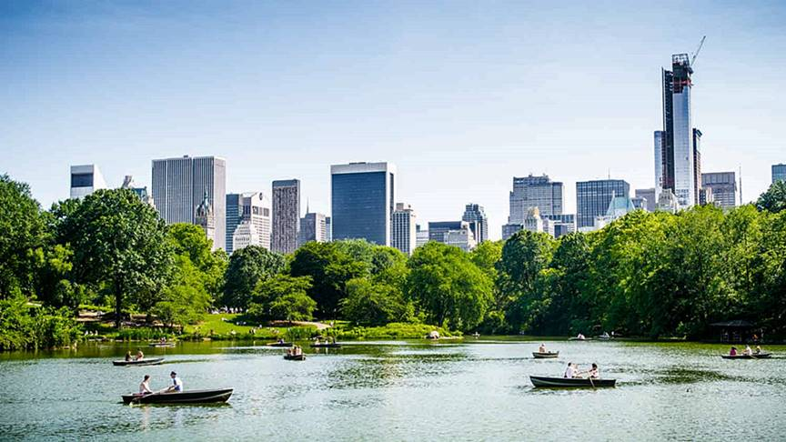

Slide 35
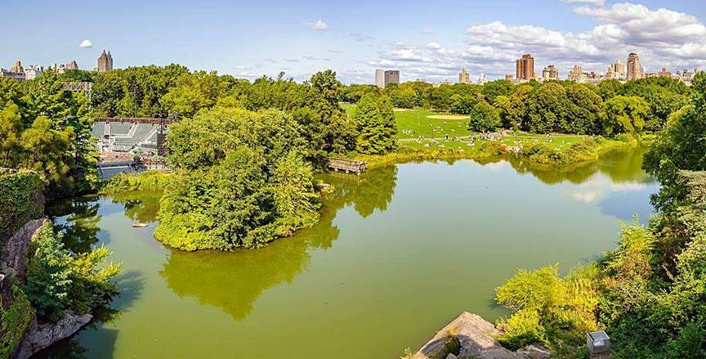

Slide 36
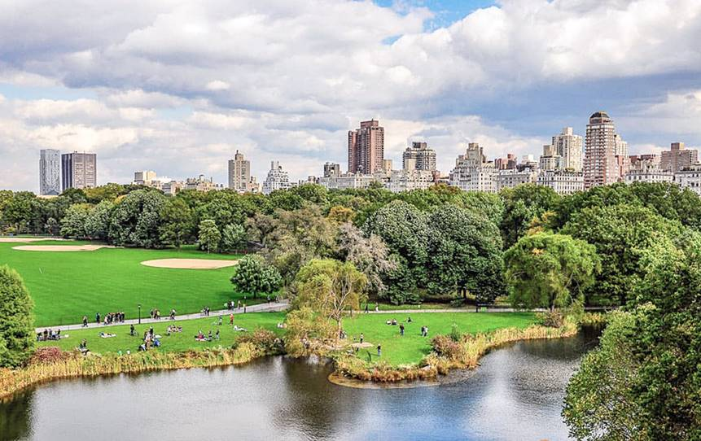

Slide 37
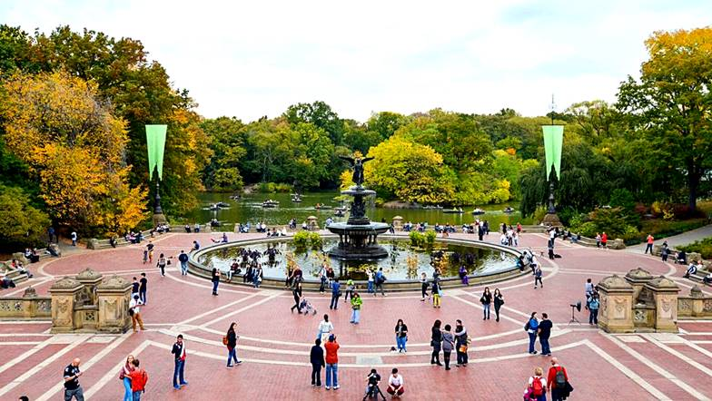

Slide 38
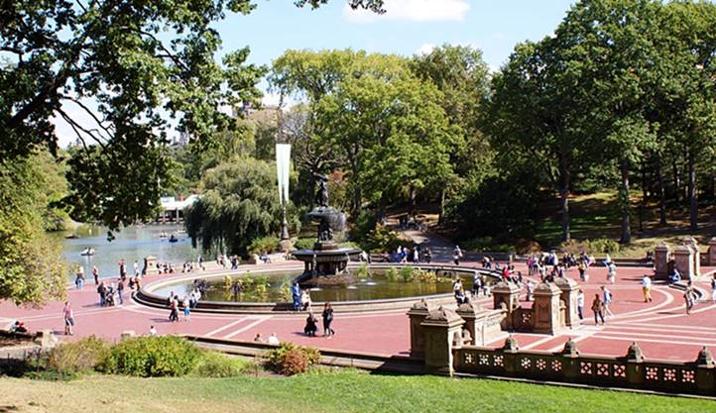

Slide 39
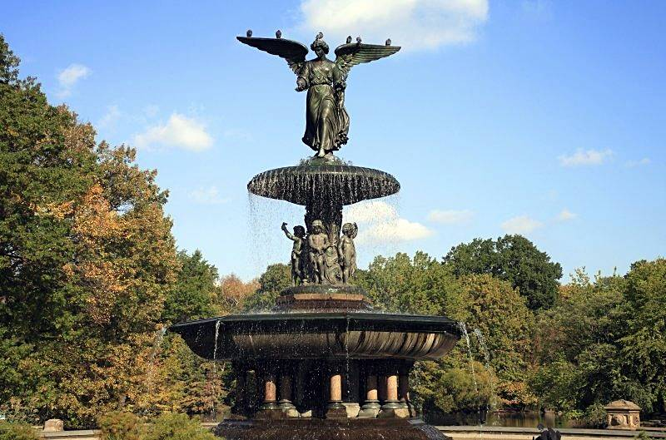

Slide 40
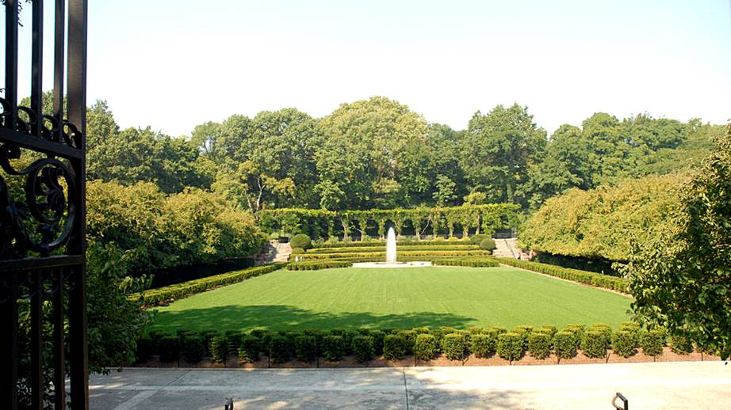

Slide 41
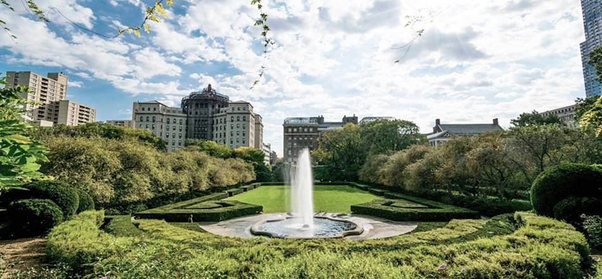

Slide 42
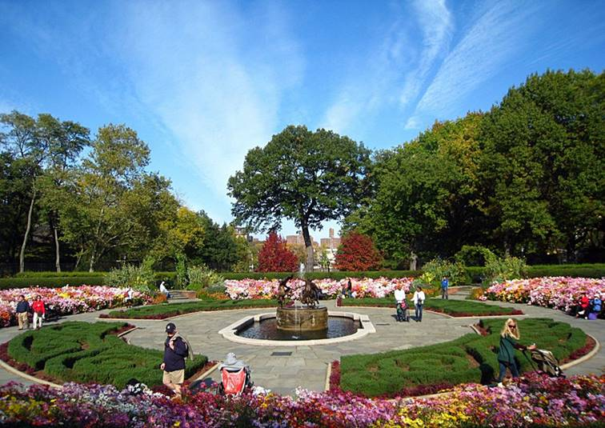

Slide 43
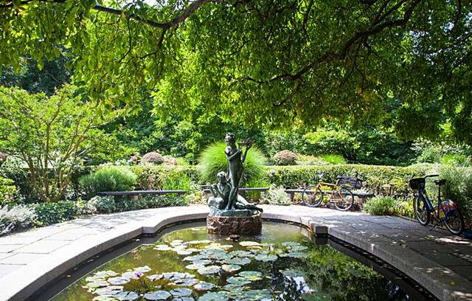

Slide 44
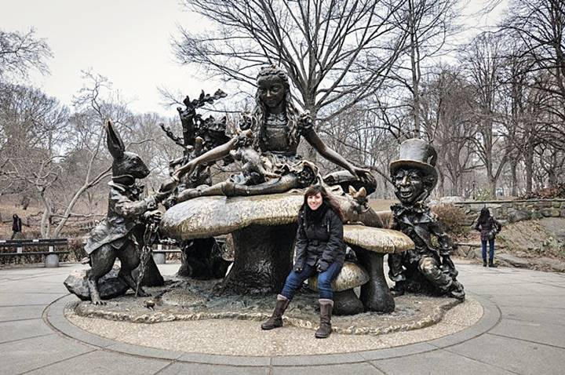

Slide 45
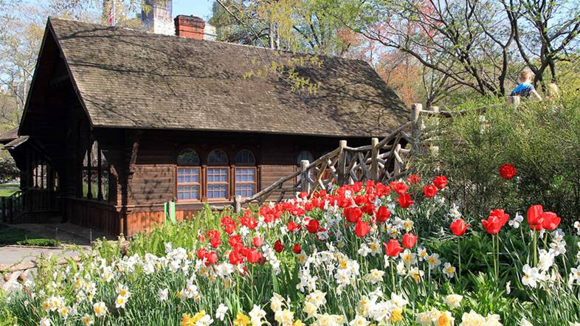

Slide 46
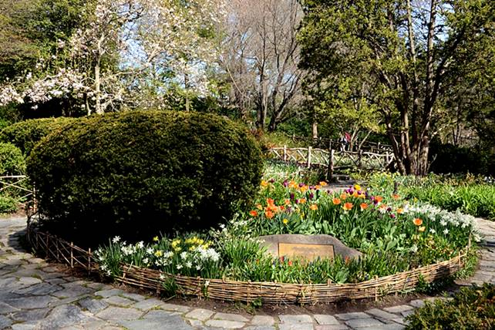

Slide 47
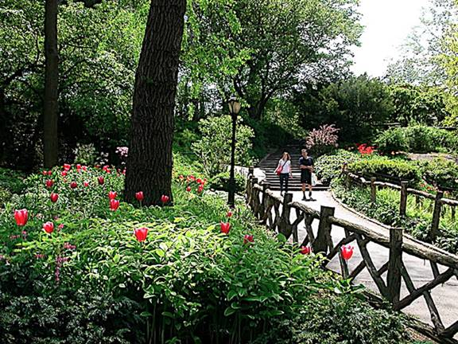

Slide 48
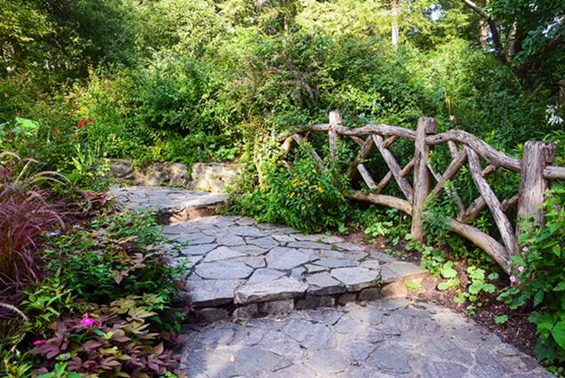

Slide 49
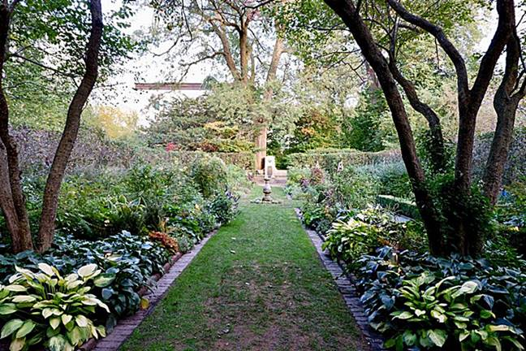

Slide 50
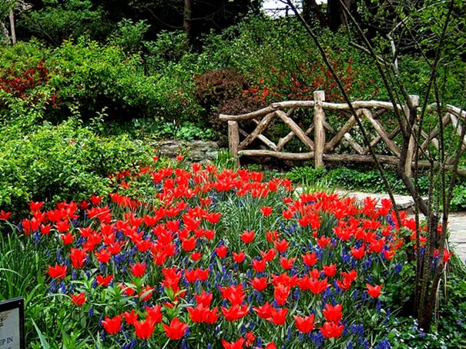

Slide 51
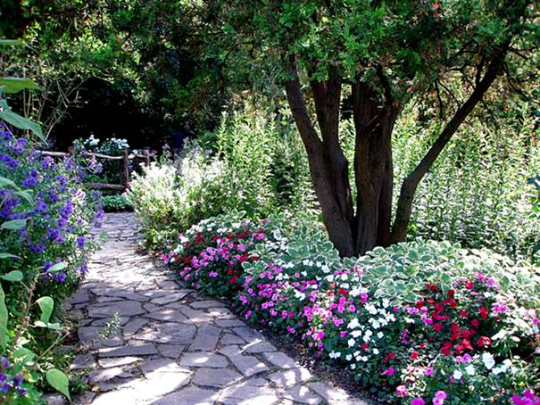

Slide 52
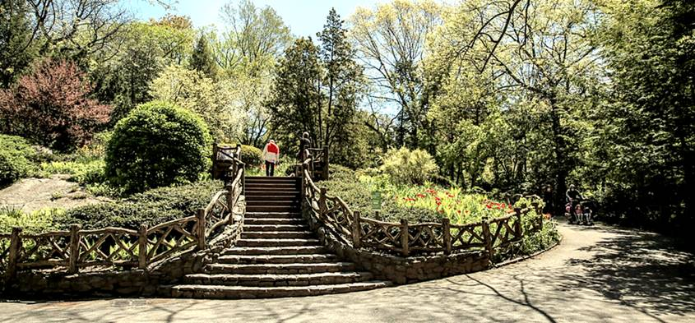

Slide 53


Slide 54


Slide 55


Slide 56


Slide 57


Slide 58


Slide 59


Slide 60


Slide 61


Slide 62


Slide 63


Slide 64


Slide 65


Slide 66


Slide 67


Slide 68


Slide 69


Slide 70


Slide 71


Slide 72


Slide 73


Slide 74


Slide 75


Slide 76


Slide 77


Slide 78


Slide 79


Slide 80


Slide 81


Slide 82


Slide 83


Slide 84


Slide 85


Slide 86


Slide 87


Slide 88


Slide 89


Slide 90


Slide 91


Slide 92


Slide 93


Slide 94


Slide 95

GRACIAS POR TU VISITA
Y QUE TENGAS UN BUEN DÍA
VICTOR NOVELLÓN

Slide 96







¿Te ha gustado?
Puedes ver más entrando
Aquí
Además puedes recibir powerpoints en tu correo electrónico suscribiéndote aquí:

